Slide 1
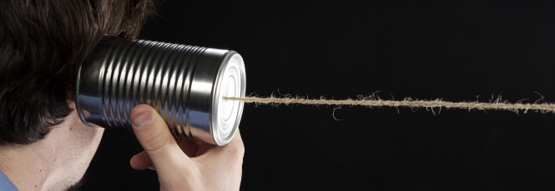
A ARTE DA ESCUTATÓRIA: A ESCUTA DE SI, DO OUTRO E DO MUNDO

Slide 2
RUBEM ALVES

Slide 3
DISPUTA
Quem fala mais
X
Quem escuta menos?

Slide 4
Oratória X Escutatória

Slide 5
SENTIDOS
REALIDADE EXTERNA
(sonoridades)
REALIDADE INTERNA
(associações individuais)

Slide 6
Tipos de (maus) ouvintes
Que não ouve
Que finge que ouve
Que te dá uma resposta qualquer
Que se transforma no assunto
Que entende tudo ao contrário...

Slide 7
O INÍCIO DE TUDO

Slide 8
Agora não, Bernardo!

Slide 9
EU QUIS DIZER, VOCÊ NÃO QUIS ESCUTAR

Slide 10
EU SEMPRE CANTEI ERRADO
Duberrô?
Dimirôsse-se?

Slide 11
VOLTA PRA MIM (Roupa Nova)
“ Amanheci sozinho
Na cama um vazio...”

Slide 12
VENTO VENTANIA (Biquíni Cavadão)
“Me leve para qualquer canto
do mundo,
Ásia, Europa, América..”

Slide 13
BOA SORTE (Vanessa da Mata)
“É só isso Não tem mais jeito Acabou, boa sorte Não tenho o que dizer São só palavras E o que eu sinto Não mudará...”

Slide 14
FLORES (Titãs)
“Olhei até ficar cansado
de ver os meus olhos no espelho Chorei por ter despedaçado As flores que estão no canteiro Os punhos e os pulsos cortados E o resto do meu corpo inteiro Há flores cobrindo o telhado Embaixo do meu travesseiro Há flores por todos os lados Há flores em tudo o que eu vejo”

Slide 15
A ESCUTA DO MUNDO

Slide 16
O CAUSO DOS BALÕES

Slide 17
O CAUSO DA LENTIDÃO

Slide 18
A BRUXA DO BATOM BORRADO

Slide 19
EMPATIA

Slide 20
ESCUTA ATIVA
Para saber ouvir, é preciso saber silenciar

Slide 22
TREINO DE ESCUTATÓRIA 3 DIMENSÕES
Física
Psicológica
Verbal

Slide 23
FÍSICA
manter contato visual
postura relaxada
concentrado

Slide 24
PSICOLÓGICA
ouvir procurando entender
evitar interromper
manter-se neutro
ajudar no raciocínio

Slide 25
VERBAL
estar atento ao fluxo do raciocínio
Perguntar/ questionar
resumir

Slide 26
RODA DA PARTILHA

